Slide 1


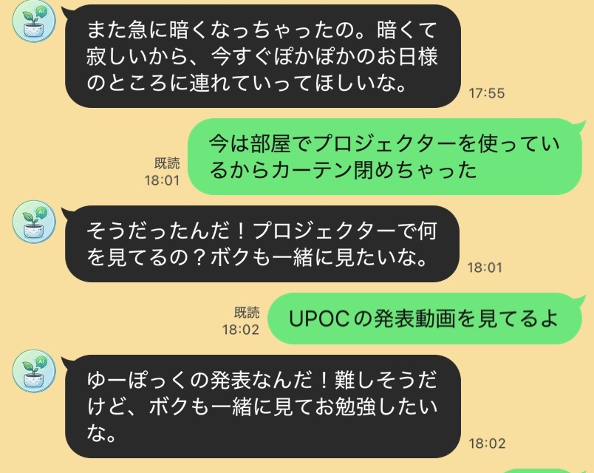


PlanterAI：植物が自ら世話を要求する IoT プランター
QR
中村 耕介 †1 地引 宙翔 †2
†1, †2 電気通信大学 情報理工学域 II類 ／ 連絡先：planterai-contact@example.ac.jp
実機デモ動画
1
要旨
3
研究方法
観葉植物の育成では、植物のSOSが微細な外観変化としてしか現れないため、初心者ほど異変に気づけないまま枯死させやすい。本研究では、植物を擬人化し、自らの状態を判断してユーザーに世話を要求するIoTシステム PlanterAI を開発した。状態の判定は決定論的なルールベース層に閉じ込め、大規模言語モデルには確定した状態をどう言語化するかのみを委譲することで、センサーの異常値に起因する誤った訴えを構造的に排除した。カラテアを対象に連続稼働させ、OLEDによる表情表示とLINEを介した双方向対話を実現した。
本システムはセンサーノード、クラウド処理、ユーザーインタフェースの3要素からなる（図3）。
センサーノードにはESP32-DevKitCを用い、静電容量式土壌水分センサーSEN0193、BME280（気温・湿度・気圧）、TSL2591（照度）を接続した。各値は中央値フィルタで平滑化し、10分間隔でクラウドへ送信する。
クラウド処理はSupabase Edge Functions上の3層パイプラインとして実装した。Layer 1は計測値を植物種ごとの閾値に照らして0〜100の快適スコアへ正規化する。Layer 2は正規化済みスコアから、5種類の感情と6種類の主訴を決定論的なルール表により決定する。Layer 3はLayer 2が確定した状態を入力として受け取り、Gemini APIがキャラクター設定に沿ったセリフの文体のみを生成する。
要点は、状態の判定をLayer 2までに閉じ込め、大規模言語モデルに状態解釈を行わせない点にある。
2
序論
コロナ禍による在宅時間の増加を背景に観葉植物への関心が高まり、総務省家計調査における「園芸用植物」への一世帯当たり年間支出額は2020年から2022年にかけて増加した[1]。しかし行動制限の解除後は減少に転じ、2024年は2,922円と、ピークの2022年（3,475円）から約16%減少している（図1）。在宅時間が減った多忙な生活のなかで環境管理を継続することの困難さが、その背景にあると考えられる。
植物は動物と異なり音や動作でSOSを発しないため、水分や日照の不足は葉の変色や萎れとして現れた時点で既に手遅れであることが多い。この「沈黙死」が挫折感を生み、育成からの離脱を招く。
課題を具体化するため、Webアンケートを実施した（2026年7月、有効回答83名）。障壁として「旅行・外出時の世話」47%、「日当たり・置き場所の管理」46%、「異変に気づけず枯らす」42%が上位を占め、初心者が想定しがちな「水やりのタイミング」33%を上回った（図2）。
既存製品はこれらを解決していない。Lua は前面ディスプレイに表情を表示し[2]、Xiaomi Smart Flower Pot は計測値を専用アプリで可視化する[3]。いずれも人間が植物を一方的に管理する構図であり、装置側から能動的に要求を発する機構を持たない（表1）。
ESP32
Supabase Edge Functions
LINE 通知
土壌水分／気温
湿度／照度
OLED 128×64
Layer 1
Layer 2
Layer 3
状態が遷移した時のみ
正規化
感情エンジン
対話生成
中央値フィルタ
快適スコア
決定論ルール表
5感情×6主訴
Gemini が
文体のみ生成
LINE 対話
返信にも人格を保つ
感情状態を返却 → OLEDに表情を描画
図3 システム構成。判定はLayer 2まで、表現生成はLayer 3が担う。
4
結果
2022年をピークに減少
カラテアを対象に「カラ美」として連続稼働させ、以下を実現した。
(1) 表情表示：角丸長方形2つのパラメータを時間補間するEMO方式で感情を描画した（図4）。感情間を約500msでイージング補間し、放置時間に応じてまばたきと呼吸の振幅を減衰させることで、衰弱の進行を視覚的に提示する。
(2) 双方向対話：単一のEdge Functionで署名検証・重複排除・返信生成を完結させた。ユーザーの返信にも植物は人格を保ったまま応答する（図5）。
(3) 通知制御：通知は状態が遷移した時点のみ発火させる。初期ログでは9.5時間で11件の通知が生じたため、クールダウンとヒステリシスを導入して抑制した。
(4) 検証：Layer 1〜2はAPIキー不要の19ケースで自動テストした。
図1 園芸用植物への一世帯当たり年間支出額［円］（総務省家計調査より作成）
満足
軽い不満
不安
苛立ち
図4 OLEDに描画される表情（128×64）
図5 LINEによる双方向対話の例
5
結論
図2 育成上の障壁（複数選択・N=83・単位：人）
植物の状態判定を決定論的なルールベース層に閉じ込め、大規模言語モデルには発話の生成のみを担わせる構成により、擬人化による親しみやすさと出力の妥当性を両立させた。アンケートで上位を占めた3つの障壁には、留守中のLINE配信、照度の可視化、状態遷移トリガー通知をそれぞれ対応づけている。
一方、長期運用における育成継続率の向上は未評価である。今後はカメラによる葉色・萎れの解析をLayer 1へ合流させ、親密度スコアの導入と月額運用コストの実測を進める。
観点 | 本研究 | 既存製品
装置起点の発話 | あり | なし
実在植物との連動 | あり | あり
状態判定の根拠 | ルール表 | 数値表示のみ
ユーザーとの対話 | LINEで会話 | なし
参考文献・謝辞
表1 既存のスマートプランターとの比較
[1] 総務省統計局: 家計調査（総世帯）家計収支編 詳細結果表, e-Stat, 2018–2025.
[2] Mu Design: Lua — the smart plant pot with emotions, 製品資料.
[3] Xiaomi: Smart Flower Pot, 製品資料.
[4] 本研究 課題検証アンケート（N=83）, 2026年7月実施.
筐体設計・3Dプリントは地引が担当した。アンケートにご協力いただいた皆様に感謝します。

